Slide 1
Présentation NSI
Mme CORTET
Cortet.bts.sio@gmail.com

Slide 2
Les horaires
Mardi : 8h-10h
Vendredi : 10h-12h
Salle HS15 : Sur PC ou sur table en fonction des besoins
4H en classe de première
6H en classe de Terminale

Slide 3
La NSI, ce n’est pas
l'apprentissage de l'utilisation de logiciels.
des recettes de bonnes pratiques dans le monde numérique.

Slide 4

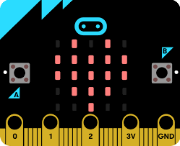
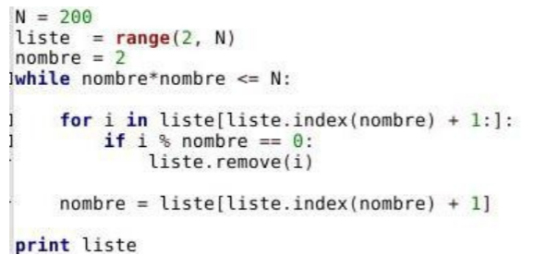
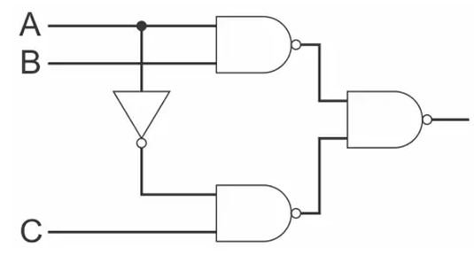
C’est plutôt
Une initiation à l'informatique « sous le capot »

Slide 5

Quatre Grands axes :
Les données
Les algorithmes
Les langages
Les machines

Slide 6
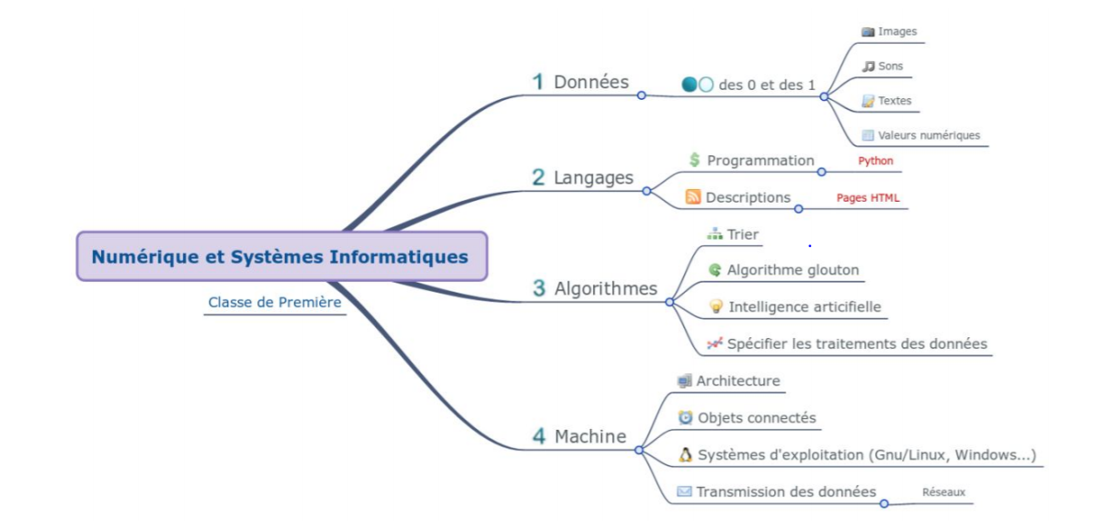

Slide 7
Et en POST-bac
Les points vus en NSI vous serviront en :
Licences d’informatique, mathématiques, physique (modélisation) etc.
Classe Préparatoires MPSI, PCSI, PSI etc.
Écoles d’ingénieurs avec prépa intégrée. ● DUT (St-Pierre), BTS SIO, etc.
École de création numérique.
…..
Et dans votre vie de tout les jours, en développant la pensée informatique !

Slide 8
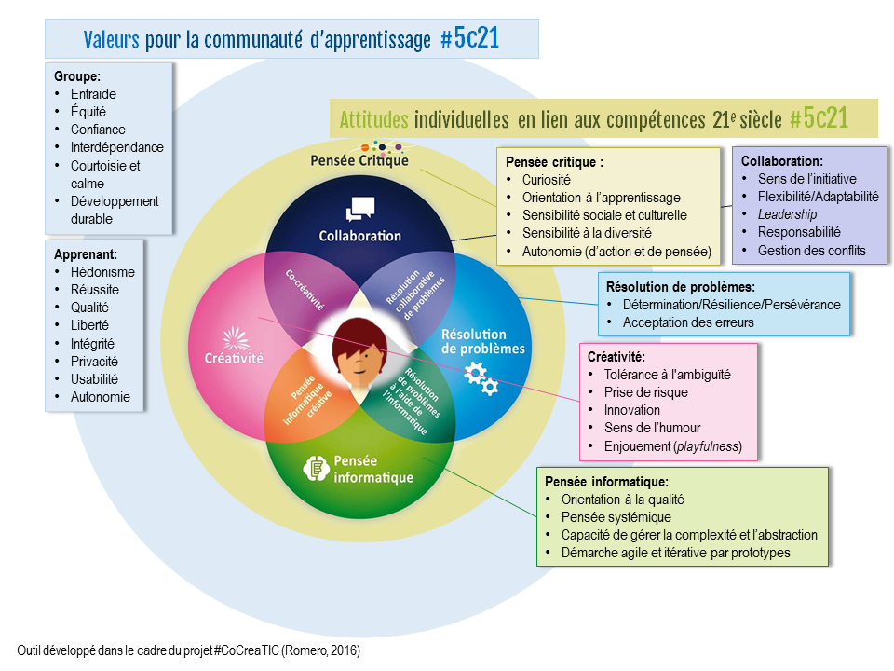

Slide 9
Les évaluations
Questionnaire à choix multiples
Contrôle classique de connaissances (sur feuille, sur machine)
Réalisation de projets

